Slide 1

2.签订劳动合同----
圆梦职场，维护劳动者权益
2-1 建立劳动关系
高扬

Slide 2
学习目标
素质目标
能力目标
具有较强的系统分析问题、解决问题能力及逻辑思维能力
知识目标
能判断劳动者与用人单位是否形成劳动关系
1.掌握劳动关系和劳务关系的区别

Slide 3
情境导入
小明同学寒假期间进入日照一家食品公司工作，双方口头约定月工资为3000元，一周工作5天半，一天工作8小时。工作一个星期后，小明在工作中受伤需进行工伤认定，由于公司没有为小明购买工伤保险，因此公司认为小明尚未毕业，双方没有签订书面劳动合同，双方并未建立劳动关系，公司不需要对其进行赔偿。
小明与该公司是否已经建立了劳动关系？

Slide 4



学生上学期间利用课余时间打工是不是劳动关系？
洋快餐非法用工？
非全日制
9.6元/小时

Slide 5
低于最低工资标准
规避劳动法管辖
兼职工需一个月试用期
兼职工不被缴纳工伤保险
基本所有员工无法准时拿到用工合同
已签订的合同单方面不时修改
没有办理非全日制录用备案手续
学生计时工不受劳动法管辖；肯德基要求全体员工重新签订劳务协议，并在新协议中排出了《劳动法》的适用；下岗、内退、已经退休人员或在校学生不具备法律关系主体资格
“七宗罪”

Slide 6
认识劳动关系
劳动关系，是指用人单位与劳动者之间，依法所确立的劳动过程中的权利义务关系。
用人单位，是指中华人民共和国境内的企业、个体经济组织、民办非企业单位等组织。同时。也包括国家机关、事业单位、社会团体与劳动者建立劳动关系的。
劳动者，是指达到法定年龄，具有劳动能力，以从事某种社会劳动获得收入为主要生活来源，依据法律或合同的规定，在用人单位的管理下从事劳动并获取劳动报酬的自然人(中外自然人)。

Slide 7
确立劳动关系的三大标准
《劳动和社会保障部关于确立劳动关系有关事项的通知》规定，用人单位招用劳动者未订立书面合同，但同时具备下列情形的，劳动关系成立。
(一)用人单位和劳动者符合法律、法规规定的主体资格;
(二)用人单位依法制定的各项劳动规章制度适用于劳动者，劳动者受用人单位的劳动管理，从事用人单位安排的有报酬的劳动;
(三)劳动者提供的劳动是用人单位业务的组成部分。劳动关系既有法律上的平等性，又具有实现这种关系的隶属性。

Slide 8
大学生打工不受劳动法保护吗
我国《劳动法》和《工伤保险条例》中所称的“劳动者”和“职工”均是指已与用人单位建立劳动关系的人。大学生利用假期打工，尚未与用人单位形成劳动关系，故彼此的权利义务不受劳动法律法规的调整。

Slide 9
大学生勤工俭学不属于劳动法调整的对象.不构成劳动关系，而属雇佣关系,适用合同法.
劳动部于1995年颁布的《关于贯彻执行〈中华人民共和国劳动法〉若干问题的意见》(劳部发〔1995〕309号)第12条规定:“在校生利用业余时间勤工俭学，不视为就业，未建立劳动关系，可以不签订劳动合同。”

Slide 10
万一发生纠纷，如用人单位不发工钱，或者发生伤害事件，大学生可以根据其他相关法律来维权：在单位打工时，最好签订一份书面协议，约定工作时间和期限、工作内容及条件、劳务报酬及其支付方式等。这样，一旦工钱被拖欠或克扣，就可以依据《合同法》维权。

Slide 11
另外，大学生打工期间，若因工作原因受到伤害的，虽然不能根据《工伤保险条例》的规定享受工伤待遇，但可以根据最高人民法院《关于审理人身损害赔偿案件适用法律若干问题的解释》第11条“雇员在从事雇佣活动中遭受人身损害，雇主应当承担赔偿责任。雇佣关系以外的第三人造成雇员人身损害的，赔偿权利人可以请求第三人承担赔偿责任，也可以请求雇主承担赔偿责任”的规定，请求用人单位承担民事赔偿责任。

Slide 12
大学生顶岗实习与企业是不是建立了劳动关系？

Slide 13
大学生顶岗实习期间，一般都在用人单位里从事某项工作，用人单位也给予他们相应的待遇，他们与用人单位之间形成了比较密切管理与被管理的关系。部分用人单位与顶岗实习大学生签订了劳动合同，给他们的待遇称为工资，为他们缴纳“五险一金”，大学生享有正式的劳动者身份。

Slide 14
部分用人单位只是接受大学生在单位里从事某项工作，而不与大学生签订劳动合同，给他们的待遇也不称作工资，而是称作生活补助，当然也不给他们缴纳“五险一金”。在这种情况下，如果用人单位没有与大学生形成密切的管理与被管理的关系，大学生只是跟着师傅学习，可以不按照用人单位的管理制度上下班，自己可以比较灵活的安排时间，处理自己的相关事务，那么，顶岗实习的大学生与用人单位之间是一种劳务关系，不具有劳动者的身份

Slide 15
任务一 认识劳动法
一、劳动法概念及调整对象
●概念：
广义的劳动法是指调整劳动关系以及与劳动关系密切联系的其他社会关系的法律规范的总称。
狭义：《中华人民共和国劳动法》
《中华人民共和国劳动合同法》

Slide 16
●调整对象：
☆劳动关系
劳动者与用人单位
实现劳动过程中发生
建立
与劳动关系密切联系的其他社会关系
主要是调整劳动关系

Slide 17
二、我国劳动法的适用范围
1.在中国境内的企业、个体经济组织、民办非企业单位等组织和与之形成劳动关系的劳动者；
2.国家机关、事业单位、社会团体实行劳动合同制度的以及按规定应实行劳动合同制度的工勤人员；其他通过劳动合同与国家机关、事业组织、社会团体建立劳动关系的劳动者；
→
3.实行企业化管理的事业组织的人员。

Slide 18
劳动合同法
第二条 中华人民共和国境内的企业、个体经济组织、民办非企业单位等组织与劳动者建立劳动关系，订立、履行、变更、解除或者终止劳动合同，适用本法。
国家机关、事业单位、社会团体和与之建立劳动关系的劳动者建立劳动关系，订立、履行、变更、解除和终止劳动合同，依照本法执行。

Slide 19
＊农村劳动者（乡镇企业职工和进城务工、经商的农民除外）、现役军人和家庭保姆、在中国境内享有外交特权和豁免权的外国人等不适用。
公务员？
劳动法
劳务关系
劳动合同法
劳务派遣

Slide 20
是不是劳动了，就是劳动关系呢？
例如家庭保姆、大学生勤工俭学都提供了劳动，那么是不是劳动关系呢？

Slide 21
劳动的分类
（1）没有报酬的劳动：家务劳动，农民在自己田里干活等。
（2）有报酬的劳动：劳务报酬（劳务关系）
劳动报酬（劳动关系）

Slide 22
劳务关系（Service Relations） 劳务关系是劳动者与用工者根据口头或书面约定，由劳动者向用工者提供一次性的或者是特定的劳动服务，用工者依约向劳动者支付劳务报酬的一种有偿服务的法律关系。 劳务关系是由两个或两个以上的平等主体，通过劳务合同建立的一种民事权利义务关系。该合同可以是书面形式，也可以是口头形式和其它形式。其适用的法律主要是《中华人民共和国合同法》。

Slide 23
三.如何区分劳动关系和劳务关系？
1、主体不同，劳动关系一方是符合劳动年龄并具有与履行劳动合同义务相适应能力的自然人，另一方是符合劳动法所规定条件的用人单位;而劳务关系不限于自然人与用人单位之间，还可以是单位之间，自然人之间，并且可能是两个主体以上。
2、关系不同，劳动关系中形成的是管理与被管理、监督与被监督、指挥与被指挥的隶属关系;劳务关系是平等主体依据双方约定所形成的一种财产关系，不存在人身的隶属性。

Slide 24
3、关系的稳定性不同，劳动关系比较稳定，反映的是一种持续的生产资料、劳动者、劳动对象之间的结合关系;而劳务关系中多为一次性或临时性的工作，一般以完成特定工作为目的。
4、待遇不同。劳动关系中劳动者除了定期得到劳动报酬外还享有劳动法律法规所规定的各项待遇，如社会保险待遇等，而劳务关系一般只涉及劳动报酬问题，劳动报酬都是一次性或分期支付，而无社会保险等其他待遇。

Slide 25
案例一：当事人谢某的妻子秦某系外省市来沪从业人员，在某浴室担任按摩技师，浴室包吃包住，秦某与浴室按每笔按摩费用六四分成，后秦某在该浴室猝死。谢某申请仲裁，要求确认秦某和该浴室之间存在劳动关系。
该仲裁委员会和原审法院均支持了谢某的请求。该浴室不服，提起上诉。
二审法院仔细审查后改判确认双方之间不存在劳动关系。其中主要原因在于双方之间的关系相当松散，维系二者的仅仅是对于按摩费的分成而不反映任何人身隶属方面的特征。

Slide 26
秦某与浴室之间的权利义务关系本身也存在着一定的复杂性，即表象为劳动关系，实质是民事雇佣关系。民事雇佣关系、劳动关系两者构成要件存在着密切关联性。劳动关系是由民事雇佣关系发展而来，雇佣关系是树根，劳动关系是树枝，并非两棵大树的关系。但是两者还是具有较大差别。雇佣关系中，劳动者只是服从合同约定，而不是合同相对方随时提出的要求，具有相对服从性；劳动者以自己的技能独立完成工作，具有相对独立性；劳动者不以为合同相对方长期工作为目标，合同相对方不负担更多的照顾、保护义务。而劳动关系中，劳动者接受管理、服从指挥，具有从属性；对用人单位在人身、经济方面有依赖，具有依附性；劳动者专门为特定的用人单位服务，具有职业性；用人单位不得随意终止解除，如女职工怀孕，则工资续付，具有继续性。

Slide 27
从秦某与浴室之间的权利义务关系分析，秦某在浴室开放时间到浴室上班，其劳动报酬亦由浴室按月支付的，但是双方之间的关系相当松散，秦某只是利用浴室的资源，浴室也是按照比例分成支付报酬。秦某与秦某浴室之间的权利义务关系中职业性、从属性特征均不明显，特别是秦某的劳动给付行为未受到浴室支配，这是区别于劳动关系的根本特征。

Slide 28
案例二：高某与某驾驶员培训部签订了一份合作培训协议，由高某出资购买一辆小型教练车，登记在培训部名下，高某自主开设汽车驾驶员培训班，向培训部支付进场费，其他费用由高某向培训部缴纳后再由培训部向相关部门缴纳。高某向学员收取培训费，在向培训部支付进场费等约定的费用后剩余款归高某所有，用于所开设培训班的经营管理，并自负盈亏。后高某要求培训部为其补缴双方关系持续期间的社会保险费。
一审法院认定，双方之间系劳动关系，遂依法判令驾驶员培训部为高某缴纳社会保险。二审法院依照双方之间的权利义务关系内容，认定双方之间的关系为合作关系，改判驳回高某要求培训部缴纳社会保险费的请求。

Slide 29
在案例二中，虽然双方都符合建立劳动关系的主体资格，但是高某来汽车培训部的目的是利用培训部平台，行个人进行驾驶员培训之实，牟取利益，规避法律。这与一般劳动者提供自己的劳动、雇主支付对价有区别的。并且，如果是劳动关系，劳动者具体做什么、如何做须听从雇主的指挥，而高某平时工作都是由自己决定。因此，从要件特征入手，双方之间的法律关系不具备劳动关系的本质特征。

Slide 30
从认定方法看，还需要将当事人间实际权利义务内容的事实特征与劳动关系的本质特征进行比对，在客观事实特征的基础上就劳动关系的本质特征深入进行剖析，才能得出相应的判断。在案例二中，高某出资购买教练车，系自带生产工具。收取的培训费，在按约定向汽车培训部付清进场费等费用后剩余钱款也由高某支配，这与一般由用人单位向劳动者发放工资的情况不同。高某还自主开设培训班，自主经营管理，平时与汽车培训部的关系比较松散，高某个人劳动力的支配权亦在其本人，维系双方的主要是进场费的缴纳，因此双方之间的关系应当被认定为合作关系，不是劳动关系。

Slide 31
案例三： 2017年9月，刘某经家政服务公司介绍至某公司法定代表人张某家中做钟点工，刘某与该公司签订了劳动合同，约定其担任张某生活秘书一年以及相应工资。 2017年12月该公司与刘某结算工资，另行支付刘某解除劳动合同经济补偿金。后刘某要求该公司支付其工作期间的社会保险费。
一审法院认为该公司另行支付刘某解除劳动合同经济补偿金，说明双方系协商解除劳动关系，遂判决支持刘某的请求。二审法院经审理后认为，双方之间实质是劳务雇佣法律关系，而非劳动关系。鉴于某公司未提出上诉，遂维持了原审判决。

Slide 32
在案例三中，某公司与刘某签订了劳动合同，虽然刘某实际在该公司法定代表人家中从事家政服务工作，但是可以视为该公司对刘某的工作岗位安排，与双方劳动合同中约定的“董事长生活秘书”的岗位性质，没有明显相悖之处。刘某虽然没有直接参与该公司的生产经营，但是该公司性质属于私人企业，法定代表人的居所可视为其办公场所的延伸。因此，在双方当事人对于劳动关系的成立均未提出异议的情况下，一审法院认为无需干预。

Slide 33
但是从事实角度上分析，刘某在公司法定代表人家中实际从事家政服务，其实质属于为私人提供劳动，从未参与公司的生产经营活动。刘某与公司之间除了一纸书面劳动合同外，并无劳动关系的实质内容。认定劳动关系是注重书面劳动合同的形式还是注重实际履行的权利义务内容？从理论上看，劳动合同属于实践性合同，而实践性合同大多非要式合同，一纸劳动合同本身不具备调整劳动权利义务的功能，只是为了满足劳动合同法的法律规定而已。从实践上看，劳动合同法第七条规定，用人单位自用工之日起即与劳动者建立劳动关系。说明并非不签劳动合同，就不能构成劳动关系。故还是应当注重实际履行的权利义务内容，而不是看劳动合同形式。

Slide 34
四、劳动关系认定规则适用
1、适用主体。认定哪些法律关系可以被认定为劳动关系，首先要解决的是建立劳动关系的主体是什么。鉴于劳动关系本身特点，建立劳动关系的主体只能是劳动者和用人单位。三个案例中的三名自然人均超过法定最低年龄限制，参加劳动的条件符合法律规定；三个公司均经过工商部门登记，合法成立，具有独立民事主体资格。此外，建立劳动关系的主体必须具有合法性。如公司处于筹备阶段，或者公司不是合法成立，产生的后果是非法用工。

Slide 35
2、适用标准。一是双方建立劳动关系的原因和目的只能是为了实现交换。从市场经济角度理解，劳动关系是基于资本购买特定劳动力的交换关系。劳动者提供劳动，用人单位支付对价，这是构成劳动关系的基本特征。如前述案例二中，高某作为教练员确实提供了劳动，但是汽车培训部并不向高某支付对价，而是由高某自己收取学员费用后向培训部缴纳管理费。

Slide 36
二是劳动者一方必须向特定雇主提供劳动，出资购买劳动力的雇主在规定的时间内可以对劳动者排他性使用。这是劳动关系最本质特征。所谓排他性使用，就是命令、服从。雇主向劳动者支付对价进行交换所要获取的是对劳动力支配、使用的权利，这就是劳动力的人身属性。三个案例中，秦某的出勤状态不定，该浴室既不要求秦某遵守上班时间，也不存在秦某接受浴室管理和指挥的客观事实；高某自主开设培训班，自主经营管理，自负经营风险；至于刘某，公司对其完全没有指挥管理，刘某只听从公司法定代表人家人的嘱咐。

Slide 37
从价值层面上衡量，保姆为私人提供劳动，而公司通过签订劳动合同，就此降低了用工成本，有侵占公司资源、规避法律之嫌。如果认定双方存在劳动关系，还可能导致加班工资、年休假工资、产假待遇等纠纷接踵而来。因此，法院有必要对此进行干预，依照双方法律关系的实质内容认定劳务雇佣关系。

Slide 38
3、适用限制。这里讨论的劳动关系认定，始终是指区别于集体劳动关系的个别劳动关系，并且这种个别劳动关系，还是标准劳动关系，即具有长期雇佣、八小时全日制劳动、工作场所固定、严格的从属性、一重劳动关系等特征。不包括非标准劳动关系，如非全日制用工、劳务派遣等。

Slide 39
大学生是否属于劳动者一直都存在模糊的理解。劳动部的《关于贯彻执行〈中华人民共和国劳动法〉若干问题的意见》（以下简称《意见》）是个部门规章，它是对劳动法的一种解释。《劳动法》第一章总则有法律适用问题。规定了什么样的组织是用人单位，即适格的用人主体，同时也规定了适格的劳动者。

Slide 40
《劳动法》和《意见》也明确了什么样的人不在劳动法的规范之内，一共有五种人；第一种就是国家公务员；第二种是参照国家公务员制度的工作人员指事业单位工作人员；第三种是农村劳动者；第四种是现役军人；第五种是家庭保姆。这五类人员是被严格限定为不受《劳动法》规范的，而在校学生并不包括在内。

Slide 41
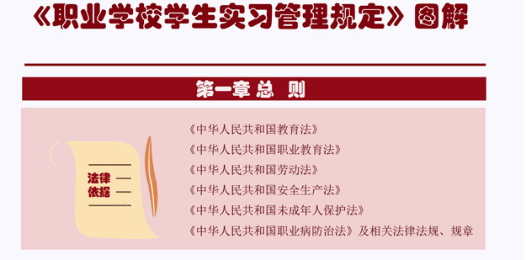

Slide 42
第二条本规定所指职业学校学生实习，是指实施全日制学历教育的中等职业学校和高等职业学校学生（以下简称职业学校）按照专业培养目标要求和人才培养方案安排，由职业学校安排或者经职业学校批准自行到企（事）业等单位（以下简称实习单位）进行专业技能培养的实践性教育教学活动，包括认识实习、跟岗实习和顶岗实习等形式。

Slide 43
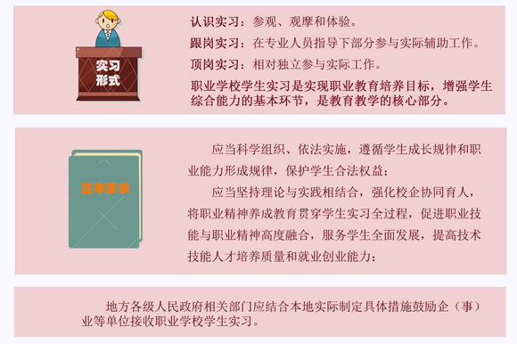

Slide 44
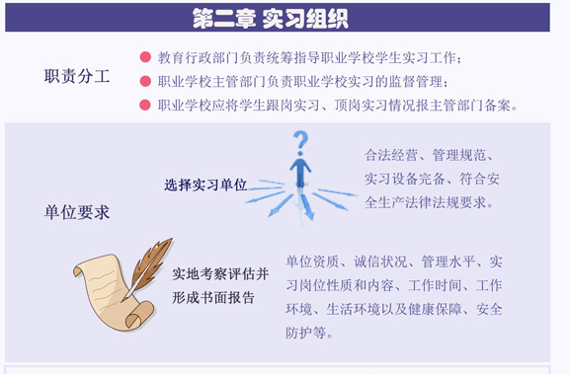

Slide 45
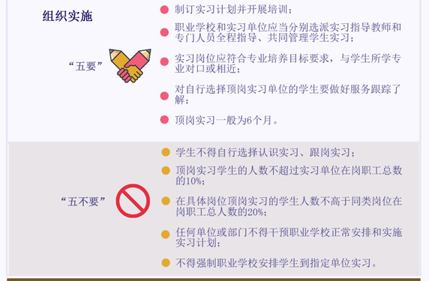

Slide 46
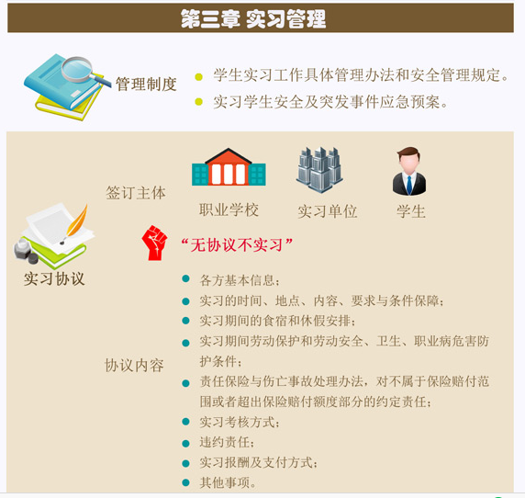

Slide 47
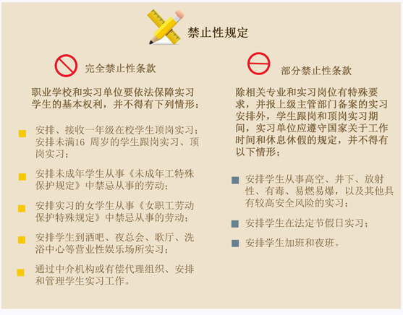

Slide 48
